Slide 1
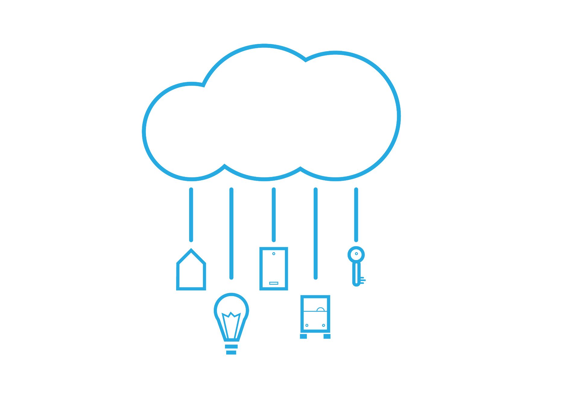
Objets connectés
15-18 octobre 2018

Slide 2
Règles de conduite
Horaire
8:30 – 12:30 (pause vers 10:30)
13:30 – 17:30 (pause vers 15:30)
Prise de parole
Questions et commentaires bienvenus
Parler suffisamment fort pour être entendu par tout le monde
Ne pas monopoliser la parole
Ne pas interrompre
Respect de chacun
Commentaires discriminatoires non tolérés
Ne pas perturber le cours (GSM, réseaux sociaux)

Slide 3
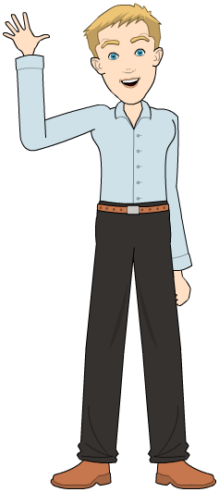
François Roland
Ingénieur civil en Informatique et Gestion
Consultant développement logiciel
Startup : Take-Eat-Easy
Chercheur Télécoms UMONS
Chargé de projet FabLab Mons
Indépendant complémentaire

Slide 4
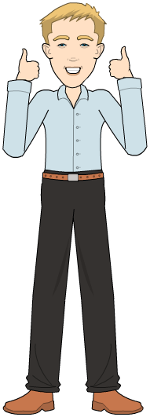
François Roland
Enseignement
Programmation
Électronique
Conception mécanique

Slide 5
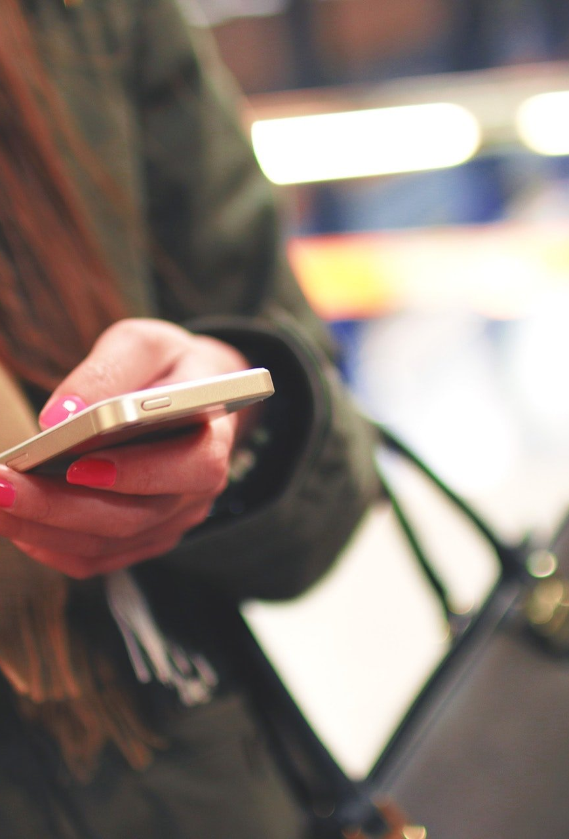
Me contacter
froland@froland.be
+32 498 612561 (urgences, retards)

Slide 6

Et vous ?
Prénom
Attentes
Compétences IoT
Programmation
Électronique
Mécanique
Projets IoT

Slide 7
Partage d’informations
https://hebdo.framapad.org/p/iot-20181015

Slide 8
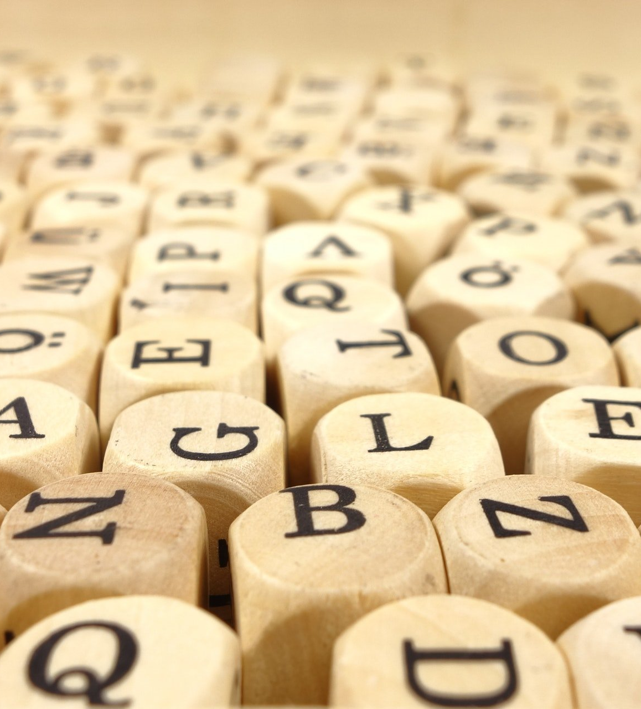
Qu’est-ce que l’Internet des Objets ?
L'Internet des objets, ou IdO (en anglais Internet of Things, ou IoT), est l'extension d'Internet à des choses et à des lieux du monde physique.
Alors qu'Internet ne se prolonge habituellement pas au-delà du monde électronique, l'Internet des objets connectés représente les échanges d'informations et de données provenant de dispositifs du monde réel avec le réseau Internet.
https://fr.wikipedia.org/wiki/Internet_des_objets

Slide 9
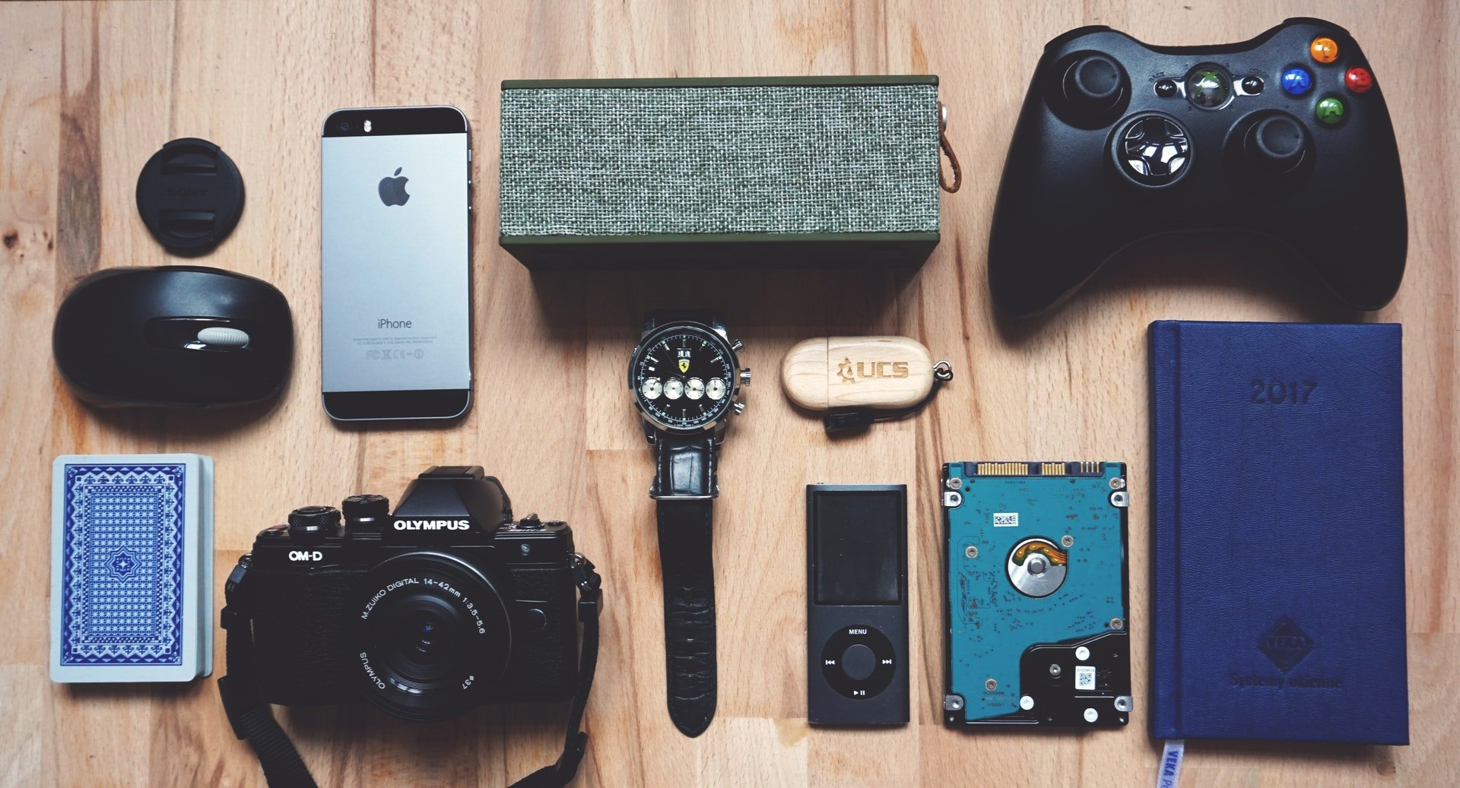
Qu’est-ce qu’un objet connecté ?
Un objet connecté est constitué de :
Un capteur ou actionneur pour interagir avec son environnement
Un microcontrôleur pour transformer les données
Un moyen de communication pour communiquer avec le monde
Une source d’énergie pour alimenter les éléments précédents

Slide 10
Histoire de l’IoT
L’histoire des objets connectés débute en 1999 lorsque Kevin Ashton, pionnier de la technologie RFID (Radio Frequency IDentification – Technologie d’identification automatique), invente l’expression “Internet des objets”.
Cette même année, le concept naît aux États-Unis et particulièrement au MIT (Massachusetts Institute of Technology). Ce laboratoire est dédié à la création d’objets connectés à l’aide de l’identification par radiofréquence et les réseaux de capteurs sans fil.

Slide 11
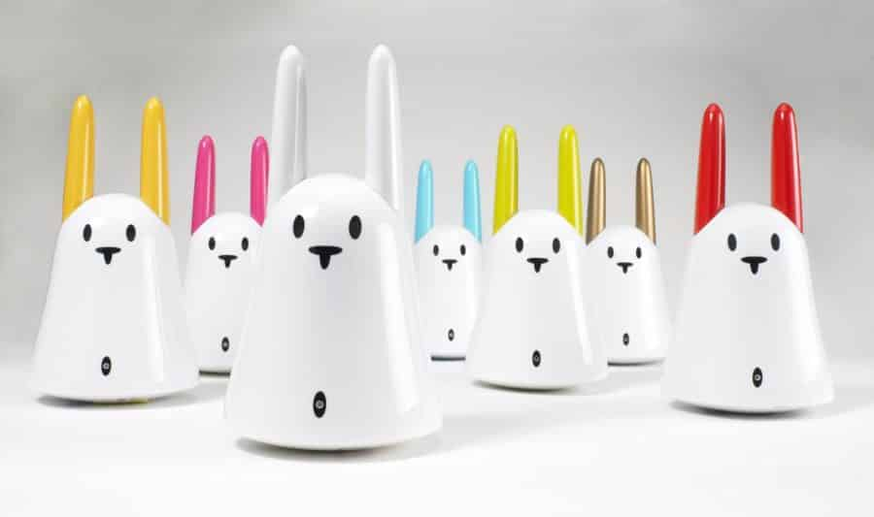
Histoire de l’IoT
En 2003, Rafi Haladjian, inventeur du premier opérateur Internet en France (Francenet), créé la lampe DAL. Une lampe d’ambiance équipée de 9 LEDs, proposant différentes couleurs et commercialisée à 790 euros.
Deux ans plus tard, l’entreprise du créateur lance le Nabaztag, un lapin connecté en Wi-Fi qui lit les mails à haute voix, émets des signaux visuels et diffuse de la musique.

Slide 12
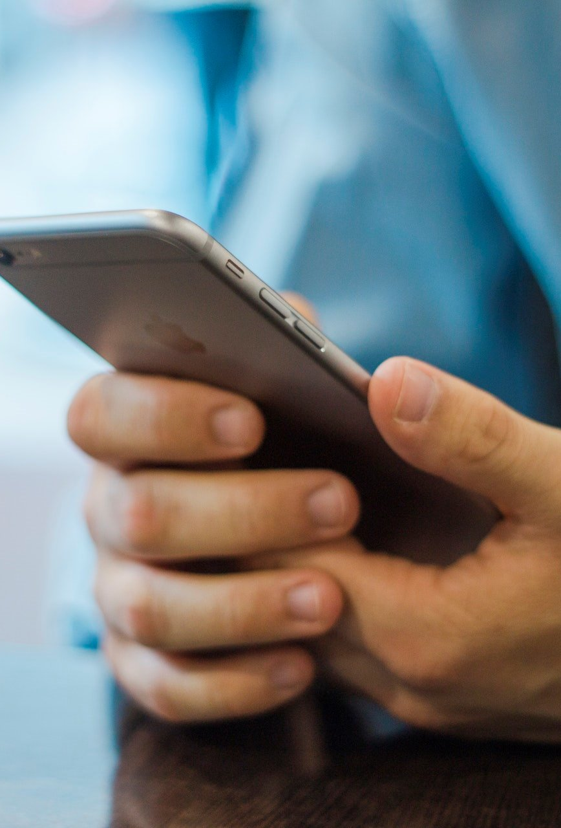
Histoire de l’IoT
C’est néanmoins en 2007 que le phénomène des IOT a pris de l’ampleur, avec la démocratisation des Smartphones et la sortie du premier iPhone par Apple. La dématérialisation est en marche.
Nous vivons actuellement une rupture forte, telle une troisième révolution industrielle. Celle nous permettant de connecter Internet au moindre objet de notre quotidien. Ces objets génèrent un nombre de données exceptionnel, dont les perspectives d’exploitation apparaissent, sur le long terme, sans limite.
Le sujet des data est donc délicat et suscite des questions éthiques de l’ordre de la préservation de la vie privée.

Slide 13
Programmation Arduino

Slide 14
Programmation C pour Arduino
Code == texte
Exécution ligne par ligne
// Commentaire

Slide 15
Variable
Un type
int
float
char[]
Un nom
Une valeur de départ compatible avec le type (optionnel)
int pin = 13;

Slide 16
Fonctions
Un nom
Des paramètres avec un type et un nom (optionnel)
Un type de retour
Un code d’implémentation
void setup(){
Serial.begin(9600);
}
void loop() {
int i = 2;
int j = 3;
int k;
k = myMultiplyFunction(i, j);
Serial.println(k);
delay(500);
}
int myMultiplyFunction(int x, int y){
int result;
result = x * y;
return result;
}

Slide 17
Fonctions
Il existe 2 fonctions spéciales en Arduino
setup()
Est executée 1 seule fois au démarrage de l’Arduino
loop()
Est exécutée en boucle une fois l’Arduino démarré

Slide 18
Condition
Une condition à tester
Un bout de code à exécuter si la condition est vérifiée
Un bout de code à exécuter si la condition n’est pas vérifiée (optionnel)
if (x > 120) {
digitalWrite(LEDpin1, HIGH);
digitalWrite(LEDpin2, HIGH);
}
if (y == 150) {
digitalWrite(LEDpin4, LOW);
} else {
digitalWrite(LEDpin4, HIGH);
}

Slide 19
Boucle for
Un compteur
Un bout de code à répéter
À utiliser quand on sait combien de fois il faut répéter la boucle
for (int i=0; i <= 255; i++) {
analogWrite(PWMpin, i);
delay(10);
}

Slide 20
Boucle while
Une condition à vérifier
Un code à répéter
À utiliser lorsque l’on veut répéter une boucle tant qu’une condition est vérifiée
int value = 0;
while(value < 10) {
digitalWrite(LEDpin3, HIGH);
delay(200);
digitalWrite(LEDpin3, LOW);
value = analogRead(TRIMpin);
}

Slide 21
Découvrons les kits

Slide 22
Passons à la pratique

